Slide 1

Tester son architecture

Slide 2

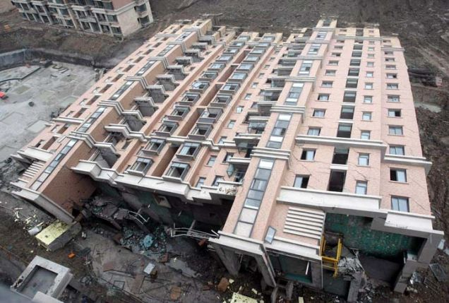
Rêve ?
…ou cauchemar ?

Slide 3
Un Rêve ?

Slide 4
Dans le rêve d’un architecte…
On croise des applications
Maintenables (bonnes pratiques, qualité de code)
Exploitables _{(dev/ops, observabilité)}
Homogènes _{(standards)}
Testées _{(automatiquement)}
Notes:
Dans le rêve d’un architecte, les applications sont toutes Exploitables - Maintenables - Homogènes

Slide 5

Des applications qui respectent les bonnes pratiques de développement et de conception…
Notes:
Dans le rêve d’un architecte, les applications sont toutes Exploitables - Maintenables - Homogènes

Slide 6
SOLID
= Single Responsability Principle
Open Close Principle
Liskov Substitution
Interface Segreagation
Dependencies Inversion Principle
Couplage / Cohésion
= Couplage faible & Cohésion forte
Notes:
Dans le rêve d’un architecte, les applications sont toutes Exploitables - Maintenables - Homogènes

Slide 7
Testing
= Test Driven Development
Behavior Driven Development
Tell don’t ask, DRY, KISS, CQS, IoC, DI…
Toutes ces pratiques garantissent une certaine qualité
et fournissent un langage commun aux développeurs/architectes
Notes:
Dans le rêve d’un architecte, les applications sont toutes Exploitables - Maintenables - Homogènes

Slide 8

Des applications homogènes, qui respectent des standards…
Notes:
Dans le rêve d’un architecte, les applications sont toutes Exploitables - Maintenables - Homogènes

Slide 9
STA (Standard Technical Architecture)
= Standards de développement
Répond aux questions déjà posées
Standardise les applications
Accélère et simplifie les développements
SDA (Socle Développement Applicatif)
= Socle de développement standard
Socle de développement validé
Uniformise les technos/framework/versions
Simplifie les choix technologiques
Notes:
Dans le rêve d’un architecte, les applications sont toutes Exploitables - Maintenables - Homogènes

Slide 10
Et en réalité ?
Notes:
Dans le rêve d’un architecte, les applications sont toutes Exploitables - Maintenables - Homogènes

Slide 11
Architecture mutante avec le temps
Conception initiale perdue
Disparition des standards
Turn-over
Dette technique
Obsolescence
Bricolage d’application

Slide 12


Slide 13

On est loin du rêve des architectes…

Slide 14

Mais…pourtant tout existe !
Documents normatifs, bonnes pratiques de développement, documentations, méthodologies…

Slide 15
Alors pourquoi le rêve n’existe pas ?
Sans validation de la conformité
Simple, continue, peu coûteuse
Qui apporte de la valeur
(trop partiel, trop coûteux, trop spécifique…)
Le rêve ne reste qu’un rêve
mais….

Slide 16

Once uppon a time chez SIT…
Un document normatif : STA Back
Ce document :
Fournit les règles d’architecture d’une application backend chez SIT
Liste des préconisations pour aider les équipes dans leurs choix techniques et architecturaux
A pour but d’uniformiser les applications
Améliore la vie des développeurs et des applications
Notes:
(par de champs public, pas de modification d’objet noté comme immutable..)

Slide 17
Comment valider la bonne utilisation de ce document ?
Notes:
(par de champs public, pas de modification d’objet noté comme immutable..)

Slide 18
En faisant comme d’habitude ?
Non…
Notes:
(par de champs public, pas de modification d’objet noté comme immutable..)

Slide 19

A la main ?
Non plus…
Notes:
(par de champs public, pas de modification d’objet noté comme immutable..)

Slide 20

On ne vérifie pas le document ?
Toujours pas
Notes:
(par de champs public, pas de modification d’objet noté comme immutable..)

Slide 21

C’est là que
intervient
Notes:
(par de champs public, pas de modification d’objet noté comme immutable..)

Slide 22
Le début de la fin du cauchemar !
Framework de tests (automatisés) orientés architecture
Très simple à prendre en main
Très simple à intégrer
Qui fourni une fluent API agréable à utiliser
JUnit like

Slide 23
Permet de valider & vérifier la conformité
Des standards d’architectures (STA, styles…)
Des règles de développements (best practices)
Des conventions de nommages
Automatiquement !

Slide 24
Permet de s’assurer que
Le style d’architecture prévu est bien respecté _{(layered architecture ?)} Certains packages ne sont pas utilisés (les packages internes du JDK ?) L’architecture ne régresse pas dans le temps _{(turn-over ?)}
Automatiquement ! (bis)

Slide 25
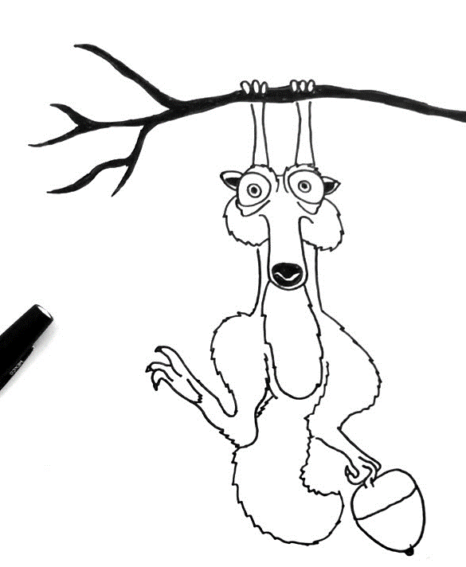
Et concrètement ?
On fait quoi avec
ArchUnit ?
Notes:
(par de champs public, pas de modification d’objet noté comme immutable..)

Slide 26
Reprenons notre STA Back…
Les dépendances des modules Maven doivent être Layered Architecture compliant
Les Applications Services doivent se trouver dans les packages de la couche service de l’application
Les patterns tactiques DDD (Entity, VO…) doivent se trouver dans les packages de la couche domaine
Recommandation 4
Recommandation 9
Recommandation 15

Slide 27
Recommandation 4
Les dépendances entre les modules maven seront les suivantes :
Le module maven Domain ne dépend d’aucun autre module.
Le module maven Application dépend du module Domain.
Le module maven Exposition dépend du module Application et Domain
Le module maven Infrastructure dépend du module Domain, Application et Exposition.
Notes:
Sans annotations

Slide 28

Traduction ?
Notes:
Sans annotations

Slide 29
Recommandation 4
Les classes de la couche X ne doivent accéder qu’aux couches Y et Z
Autrement dit
Les classes des packages xxx ne doivent accéder qu’aux classes des packages yyy ou zzz
Encore autrement dit
Les classes de com.bnpparibas.appli.exposition ne doivent pas être accédées par les classes d’autres packages
Notes:
Sans annotations

Slide 30
Un job pour
!!!
Notes:
Sans annotations

Slide 31
Recommandation 4
1) Définir les couches applicatives
@Test public void layers_access_should_be_DDD_compliant_V1() { ArchRule rule = layeredArchitecture() .layer(EXPOSITION).definedBy("..exposition..") .layer(APPLICATION).definedBy("..application..") .layer(DOMAIN).definedBy("..domain..") .layer(INFRASTRUCTURE).definedBy("..infrastructure..")
Notes:
Sans annotations

Slide 32
Recommandation 4
2) Définir les règles d’accès
.whereLayer(EXPOSITION)
.mayNotBeAccessedByAnyLayer()
.whereLayer(APPLICATION)
.mayOnlyBeAccessedByLayers(EXPOSITION)
Notes:
Sans annotations

Slide 33
Recommandation 4
3) La vérification
rule.check(classes);
Notes:
Sans annotations

Slide 34
Il était une fois dans IntelliJ…
Notes:
Présenter l’archi qu’on préseconise
Module arch-unit
Et import maven nécessaires

Slide 35
Et si on allait plus loin ?

Slide 36



Slide 37
Avec des annotations Living Doc
on ajoute de la documentation vivante directement dans le code
Et on l’utilise avec ArchUnit

Slide 38
Quelques exemples
Comment repérer les patterns DDD ?
Comment marquer les services ?
Quand sait-on qu’une classe est censée être immutable ?

Slide 39
@Layer.Application package com.bnpparibas.itg.sit.pact.dojo.mokuroku.application;
@Immutable public class SessionDTO
@Transactional @DDD.ApplicationService public class SubscriptionApplicationService
@DDD.Repository public interface Directory
@DDD.AggregateRoot @DDD.Entity public class Trainee
Notes:
Quelques autres exemples

Slide 40
Living documentation en accéléré
Ajout de la documentation au code
Toujours synchro avec le code (forcément !)
Ajoute du sens au code
S’appuie sur des annotations
Annotations exploitables avec ArchUnit

Slide 41
Recommandation 9
Les Application Services réalisant les use cases doivent se trouver dans le package Java de la couche application.
C’est quoi un
Application Service ?
Notes:
Sans annotations

Slide 42
Recommandation 9
On pourrait imaginer que c’est une classe qui s’appelle XxxService ?
Plus stable, plus clair: une classe annotée avec @DDD.ApplicationService !
@Transactional @DDD.ApplicationService public class SubscriptionApplicationService
Notes:
Sans annotations

Slide 43
Recommandation 9
Les ApplicationServices dans la couche application
@Test public void application_service_should_reside_only_in…() { ArchRule rule = classes().that() .areAnnotatedWith(DDD.ApplicationService.class) .should() .resideInAnyPackage("..application..");
rule.check(classes); }
Notes:
Sans annotations

Slide 44
De retour dans IntelliJ…
Notes:
Quelques autres exemples

Slide 45
Recommandation 15
Les patterns tactiques du DDD : Entity, Value Object, Aggregate, Domain Event, Domain Service, Repository, Infrastructure Service, Module doivent se trouver dans le package Java de la couche Domain.
Notes:
Sans annotations

Slide 46
Recommandation 15
Les patterns tactiques du DDD résident dans…
@Test public void ddd_patterns_should_reside_only_in_domain_layer() { checkRuleOn(classes().that() .areAnnotatedWith(DDD.Entity.class).or() .areAnnotatedWith(DDD.ValueObject.class).or() .areAnnotatedWith(DDD.AggregateRoot.class).or() .areAnnotatedWith(DDD.DomainEvent.class).or() .areAnnotatedWith(DDD.DomainService.class).or() .areAnnotatedWith(DDD.InfrastructureService.class).or() .areAnnotatedWith(DDD.Repository.class) .should() .resideInAnyPackage(packageNameForDomainLayer(classes))); }
Notes:
Sans annotations

Slide 47
Living doc + Archunit
layers_access_should_be_DDD_compliant_V1
application_service_should_reside_only_in_application_layer
ddd_patterns_should_reside_only_in_domain_layer
non_infrastructure_classes_should_not_annotated_with_persistence_annotations
application_service_name_should_contains_service
immutable_annotated_classes_fields_should_not_be_modified_after_constructor
domain_classes_should_not_access_other_classes_than_internals_and_jdk_classes
general_coding_rules
classes_have_no_public_field_excepted_constants
Notes:
Quelques autres exemples

Slide 48
Avec ArchUnit on peut tester tout ce que l’on veut
L’API donne accès à tous les éléments du langage Java (AST)
Notes:
(par de champs public, pas de modification d’objet noté comme immutable..)

Slide 49
Les dépendances
Vérifier les accès/utilisations
des classes et des packages entre eux
Définir des couches applicatives
et en vérifier les utilisations/accès
Notes:
(par de champs public, pas de modification d’objet noté comme immutable..)

Slide 50
Héritage / Implémentation
Vérifier les règles d’héritage et d’implémentation
des classes entre elles
Notes:
(par de champs public, pas de modification d’objet noté comme immutable..)

Slide 51
(Best) Practices
Vérifier les règles de nommage
de certaines classes
Vérifier l’application
de bonnes règles de développement
Détecter la régression
d’une architecture
Notes:
(par de champs public, pas de modification d’objet noté comme immutable..)

Slide 52
les règles sont extensibles
On peut TOUT imaginer
Notes:
(par de champs public, pas de modification d’objet noté comme immutable..)

Slide 53

Notes:
(par de champs public, pas de modification d’objet noté comme immutable..)

Slide 54
Toujours besoin
de concret ?
Des exemples !

Slide 55
Je ne veux aucune utilisation de System.out
Je valide que toutes mes implémentations de provider (implements Provider) se nomme bien XXXProvider
J’ajoute des vérifications sémantiques en utilisant les annotations (Living Doc !)
Mon EntityManager n’est utilisé que par des classes qui gèrent la persistence
Je définis mes couches applicatives (en fonction du package ou autre)
Je vérifie que mes services (package ..service..) ont bien une annotation @Transactionnal
Je vérifie le couplage entre mes packages en interdisant certains accès
Je bloque l’utilisation d’un framework particulier (org.hibernate.*)
J’interdis les dépendances de ma couche domaine vers les autres couches applicatives
Notes:
(par de champs public, pas de modification d’objet noté comme immutable.., utilisation de @Transactionnal dans les services qui utilise de la persistence)

Slide 56
Pourquoi ArchUnit ?
Simple et rapide à prendre en main
Junit + Maven like (terrain familier)
Mutualisable / Réutilisable
Sans limites
Notes:
(par de champs public, pas de modification d’objet noté comme immutable..)

Slide 57
Les gains de ArchUnit ?
Validation automatique et en continu des règles d’architectures et de développements
Garantir la bonne évolution des architectures (obsolescence, évolutions…)
Prévient des mutations d’architectures (turn-over, TMA…)
Notes:
(par de champs public, pas de modification d’objet noté comme immutable..)

Slide 58
Living documentation + ArchUnit
L’API extrêmement fluent d’ArchUnit créee de la documentation d’architecture vivante
L’utilisation des annotations living doc boost la puissance d’ArchUnit
La encore, utilisation très simple et peu contraignante
Notes:
(par de champs public, pas de modification d’objet noté comme immutable..)

Slide 59
Et nos STAs dans tout ca ?
Avec ArchUnit on peut envisager d’automatiser complètement la validation des STAs
Les STAs pourraient devenir un livrable logiciel
Ces documents seraient validés continuellement et à moindre coût, ce qui augmenterait leur valeur et leur pertinence
Notes:
(par de champs public, pas de modification d’objet noté comme immutable..)

Slide 60
Effort Minimum
Gain Maximum
Notes:
(par de champs public, pas de modification d’objet noté comme immutable..)

Slide 61


Annotations
Living documentation disponibles chez votre revendeur SIT/PACT01
Notes:
(par de champs public, pas de modification d’objet noté comme immutable..)

Slide 62

Des questions ?
Notes:
(par de champs public, pas de modification d’objet noté comme immutable..)

